Slide 1

Automatic Policy Generation for Inter-Service Access Control of Microservices

Slide 2

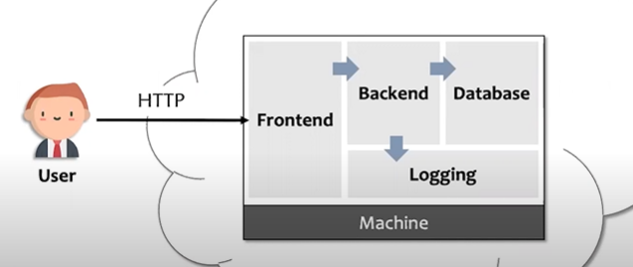

Slide 3
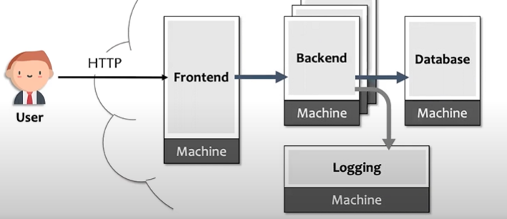
微服务

Slide 4
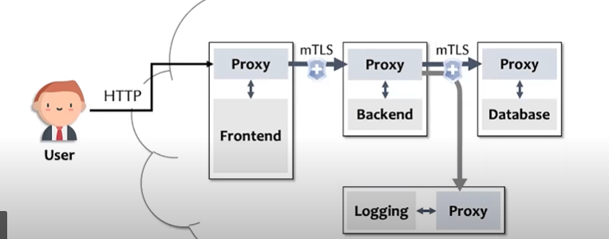
微服务特点
服务通信：本地调用
微服务间通信：通过网络以及代理的转发，容易产生攻击漏洞
例如：通过向微服发送恶意请求来使整个应用程序受损

Slide 5
现有研究
现有实现的工具以及最广泛的微服务基础设施了kubernetes和Istio中对访问控制机制，需要管理员手动配置，耗时且不灵活不适合大型微服务应用场景。
自动生成：
1. 基于文档的方法，使用NLP，从应用程序中退单安全策略
----------------不准确
2. 基于历史的方法，从应用程序历史操作来推断
依赖于训练的数据质量，认为只要有足够数据可得安全策略
- --------数据存储问题
3. 基于模型，建模软件行为，生成相应安全策略
----可扩展性差，不能适应快速更新

Slide 6
微服务特点
1.服务小，内部复杂度低
2.在同类型应用程序中，服务间调用机制一致
3.涉及的库和协议数量有限
由此，可以利用静态机制进行服务间逻辑提取

Slide 7
贡献
1.提出了AUTOARMOR，第一个用于微服务的服务间访问控制的自动策略生成工具，它提高了当前服务级授权的可用性
2.一种基于静态分析的请求提取机制，它使用程序切片和语义分析来提取具有详细的服务间调用逻辑
一个基于图的策略管理机制，它将调用逻辑转换为细粒度的访问控制策略，并随着应用程序的发展继续更新它们。

Slide 8
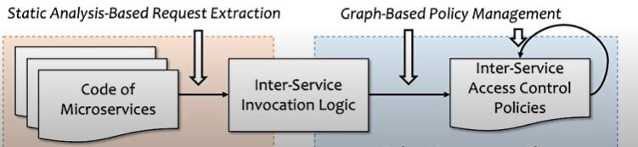
工作流程
请求提取阶段：
基于静态分析的请求提取来获得微服务发起的请求：先标识启动网络API调用的语句，然后将它们作为起点，在控制流图上执行向后污染传播，以获得与每个调用相关联的程序切片，通过语义分析从切片中提取相关属性，如URL和方法。
策略管理阶段。
一个基于图的策略管理，根据第一阶段提取的服务间调用逻辑来生成策略。通过权限图，它就实现了按需和增量的策略更新，并通过聚合不同服务版本的相同权限来最小化冗余策略。

Slide 9
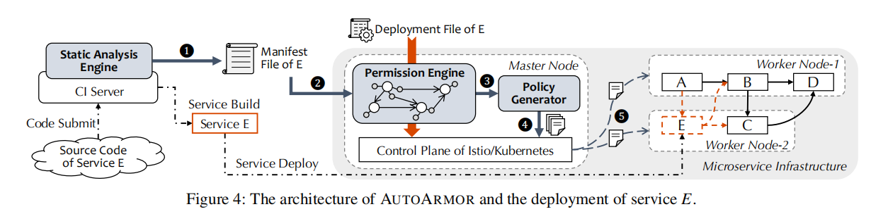
工作流程

Slide 10
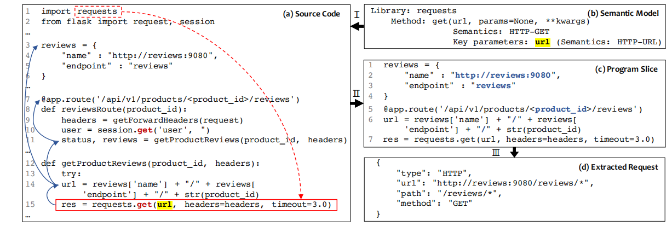
策略提取
1
3
2
1.对相关库进行建模以及对服务代码进行扫描以识别相关字段
2.对1中筛出的语句进行控制流图的反向追踪
3.对程序切片：提取与网络api通信相关的属性和方法

Slide 11
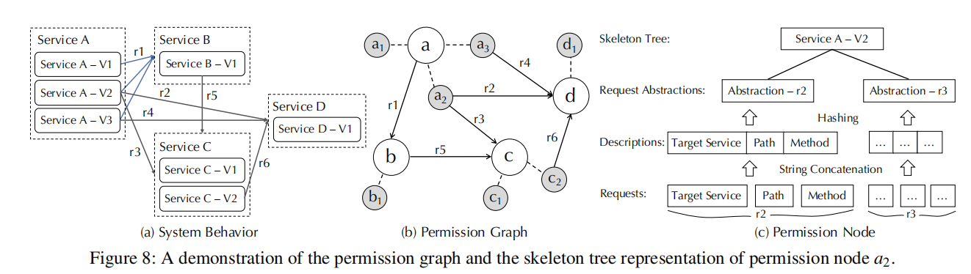
权限图和策略树
在微服务应用程序生成过程中 各个MS会产生不同版本，导致具有不同的依赖关系，不同版本MS承担相似职责的问题，产生的请求也基本相同。
现有解决方案：为每个版本 配策略，
1.增加 策略搜索和匹配的时间
2.造成策略冗余，降低了微服务性能
目标：消除策略冗余--------->权限图

Slide 12
点
1.多种语言编程的问题：将语言大类分为两类 静态语言（java和Go），动态语言（Python）
2.将安全机制结合服务生命周期自动化
3.结合DAG做服务生成过程中顺序问题
4.结合动态分析工具提高

